Slide 1


《古文选（二）》·精讲十二
学习是一种信仰！ IN LEARING WE TRUST

Slide 2
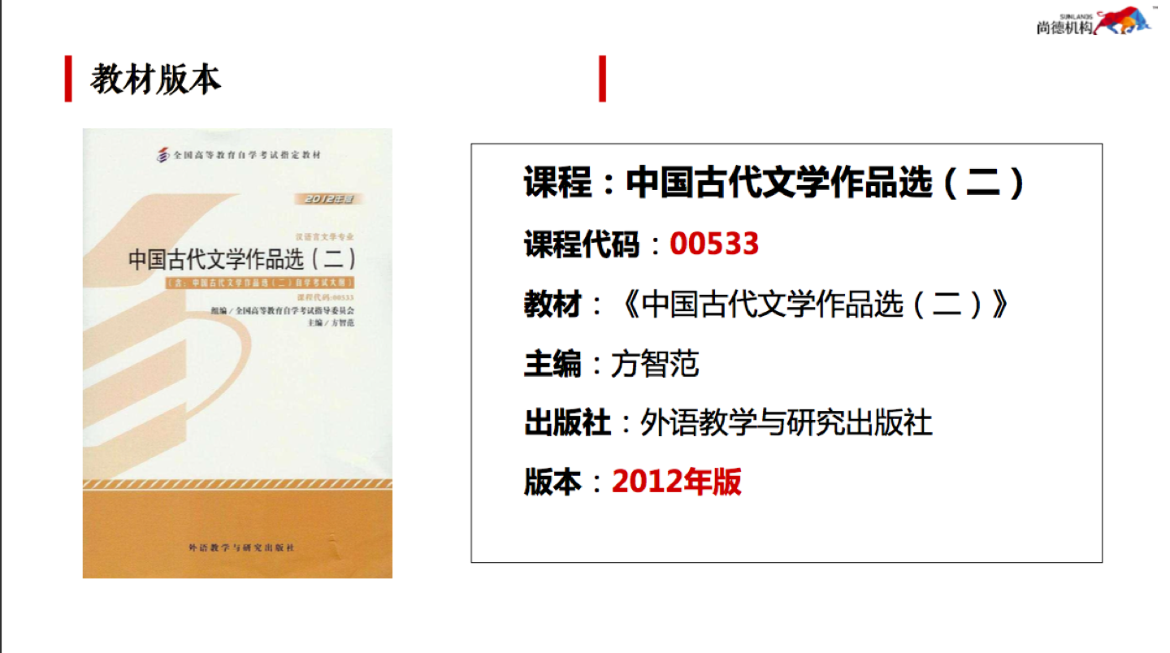

Slide 3
题型 | 数量 | 分值 | 标记形式
单选题 | 30 | 30
多选题 | 5 | 10
简答题 | 5 | 30
论述题 | 2 | 20
阅读分析题 | 1 | 10 | ❤️
单选
多选
简答
论述
阅读理解

Slide 4
全书朝代分数占比

Slide 5
4.9.2郑夑《板桥题画》【泛读】
学习是一种信仰！ IN LEARING WE TRUST

Slide 6
11 郑燮《板桥题画》
4.9.2板桥题画（三则）
原文内容：
余家有茅屋二间。南面种竹。夏日新篁初放，绿荫照人。置一小榻其中，甚凉适也。秋冬之季，取围屏骨子断去两头，横安以为窗棂，用匀薄洁白之纸糊之。风和日暖，冻蝇触窗纸上，冬冬作小鼓声。于时一片竹影凌乱。岂非天然图画乎？凡吾画竹，无所师承，多得于纸窗、粉壁、日光、月影中耳。
译文：我家有茅草房两间，南西都种着竹子。到了夏天，新竹枝叶刚刚伸展开来，绿树成荫，光色照人，放一张床在竹林中，十分凉爽舒适。到了秋冬交替之时，把屏风的骨架拿出来，截去两头，横着安放就成为窗格，然后用均匀洁白的薄纸把它糊起来。待到风和日暖，冻得半僵的苍蝇又飞动起来，撞到窗纸上，咚咚咚地发出敲击小鼓的声音。这时，窗纸上一片零乱的竹影，难道不是一派天然的图画吗?我所画的竹子，都没有老师的传承，多数是得之于纸窗、粉壁、日光、月影之中啊。

Slide 7
11 郑燮《板桥题画》
4.9.2板桥题画（三则）
原文内容
江馆清秋，晨起看竹、烟光、日影、雾气，皆浮动于疏技密叶之间。胸中勃勃，遂有画意。其实，胸中之竹，并不是眼中之竹也。因而磨墨、展纸、落笔、倏作变相，手中之竹，又不是胸中之竹也。总之，意在笔先者，定则也。趣在法外者，化机也。独画云乎哉！
译文：在江边的私塾教书，每逢清秋，早晨常起来观察竹子。这时，烟光、日影、露气，都在疏枝密叶之间飘浮流动。于是，胸中情致勃动，就有了作画的意念。其实，这时在脑海里映现的竹子，已经不是眼睛所看到的竹子了，于是赶快取砚磨墨，展开画纸，乘兴落笔，尽情挥毫，迅即呵成一幅幅图画。这时，笔下所画出来的竹子又不是脑海里映现的竹子了。总之，意念产生在落笔之前，这是无可置疑的法则；但情趣流溢在法则之外，则全凭个人的运化之功了。难道仅仅作画是这样吗?

Slide 8
11 郑燮《板桥题画》
4.9.2板桥题画（三则）
余种兰数十盆，三春告莫，皆有憔悴思归之色。因移植于太湖石黄石之间，山之阴，石之缝，既已避日，又就燥，对吾堂亦不恶也。来年忽发箭数十，挺然直上，香味坚厚而远。又一年更茂。乃知物亦各有本性。赠以诗曰：兰花本是山中草，还向山中种此花。尘世纷纷植盆盎，不如留与伴烟霞。又云：山中兰草乱如蓬，叶暖花酣气候浓。山谷送香非不远，那能送到俗尘中？此假山耳，尚如此，况真山乎！余画此幅，花皆出叶上，极肥而劲，盖山中之兰，非盆中之兰也。
译文：我种了几十盆兰花，到了春天将尽的时候，都显出萎靡凋零、仿佛思念故乡的样子。因而将它们移植到假山石之间，在山的北面，石头的空隙中，既能够躲避烈日，又接近干爽之地，正对着我的堂屋，观赏起来也没有碍眼之处。第二年，忽然生发出数十枚新枝，挺拔直上，香味坚实、厚重而悠远。又一年，长得更加茂盛。由此我体悟到：万物均有自己的本性。是就写诗赠送给兰花，诗曰：“兰花本是山中草，还向山中种此花。尘世纷纷植盆盎，(盎：情趣洋溢)不如留与伴烟霞。”又曰：“山中兰草乱如蓬，叶暖花酣气候浓。山谷送香非不远，哪能送到俗尘中?”这不过是假山罢了，尚且如此，何况是真山呢!我画的这幅兰画，它的花都超出在叶子的上面，而且十分肥壮而强劲，这是由于它是山中的兰花而不是盆中的兰花啊。

Slide 9
11 郑燮《板桥题画》
4.9.2板桥题画（三则）
思想内容：
本文所选三则，
1、第一则：通过叙写极为普通的日常生活片断，道出“凡吾画竹，无所师承，多得于纸窗粉壁日光月影中耳”的学艺诀窍，生动阐述了应以造化为师的艺术原理。
2、第二则：叙己对“眼中之竹”（竹的自然形态）、“胸中之竹”（酝酿中的竹的审美意象）、“手中之竹”（画稿上竹子的艺术形象）的看法，巧妙论述了文学艺术源于生活而又需高于生活的重要命题。
3、第三则：讲种兰应顺应兰的本性的道理，带有象征意味，
表达了作者要求发展个性的社会、人生理想。

Slide 10

11 郑燮《板桥题画》
4.9.2板桥题画（三则）
艺术特色：
作为题画小品，文笔亲切自然，清新秀丽，在随意闲谈中寓有哲理之趣。

Slide 11
随堂演练
郑燮《板桥题画》的特点是（ ）
A:在体悟中写真情
B:在闲言中寓妙趣
C:在描述中有点化
D:在赞誉中言心志

Slide 12
随堂演练
郑燮《板桥题画》的特点是（ ）
A:在体悟中写真情
B:在闲言中寓妙趣
C:在描述中有点化
D:在赞誉中言心志
答案：B
解析：《板桥题画》作为题画小品，文笔亲切自然，清新秀丽，在随意闲谈中寓有哲理之趣。

Slide 13
真题练习
下列作品中，阐发了作者重要文学观的有
A:郑燮《板桥题画》
B:苏轼《答谢民师书》
C:欧阳修《梅圣俞诗集序》
D:归有光《项脊轩志》
E:曾巩《<战国策目录>序》

Slide 14
真题练习
下列作品中，阐发了作者重要文学观的有
A:郑燮《板桥题画》
B:苏轼《答谢民师书》
C:欧阳修《梅圣俞诗集序》
D:归有光《项脊轩志》
E:曾巩《<战国策目录>序》
答案：ABC

Slide 15
4.10吴敬梓《马二先生游西湖》【泛读】
学习是一种信仰！ IN LEARING WE TRUST

Slide 16
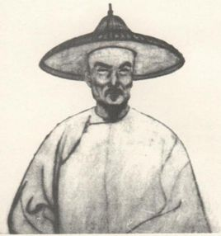
12 吴敬梓《马二先生游西湖》
4.10.1马二先生游西湖
1.吴敬梓，字敏轩，号粒民，因家有“文木山房”，晚年自称文木老人。
2.以小说《儒林外史》著名，还著有诗歌、散文和史学研究著作。
3.著有《文木山房诗文集》。

Slide 17
4.10.1马二先生游西湖
12吴敬梓《马二先生游西湖》
马二先生游西湖
吃小吃 看姑娘们换衣裳
看见仁宗皇帝的御书 恭敬拜了一拜
《三科程墨持运》—关心销路因为选编
碰上洪憨仙 可以烧媒得钱 马二上当受骗
一起碰上胡三公子 洪憨仙借马二之手骗胡三公子
而后洪憨仙病逝
马二先生帮助料理后事

Slide 18
12 吴敬梓《马二先生游西湖》
4.10.1马二先生游西湖
本文选自《儒林外史》第十四回后半部分、十五回前半部分。
思想内容：
本文选自《儒林外史》，故事虽假托明代，反映的却是清代的社会现实。
马二先生是小说中主要人物之一，本文通过他游西湖的一段经历，非常生动地刻画了一个为人善良真率，但又迂腐僵化、深受封建教条毒害的读书人形象，从而揭示了八股取士制度下知识分子狭隘庸陋的精神面貌。

Slide 19
真题练习
吴敬梓《马二先生游西湖》揭示造成马二先生庸俗迂腐的社会原因主要是（ ）
A:受封建婚姻制度的束缚
B:受清廷对士子实施高压政策的影响
C:受八股取士制度的影响
D:受晚清官僚昏庸腐败的影响

Slide 20
真题练习
吴敬梓《马二先生游西湖》揭示造成马二先生庸俗迂腐的社会原因主要是（ ）
A:受封建婚姻制度的束缚
B:受清廷对士子实施高压政策的影响
C:受八股取士制度的影响
D:受晚清官僚昏庸腐败的影响
答案：C

Slide 21
真题练习
下列人物中，出现在《马二先生游西湖》中的有（ ）。
A:憨仙
B:胡三公子
C:淮安府知府
D:黑妞
E:余杭生

Slide 22
真题练习
下列人物中，出现在《马二先生游西湖》中的有（ ）。
A:憨仙
B:胡三公子
C:淮安府知府
D:黑妞
E:余杭生
答案：AB

Slide 23
12 吴敬梓《马二先生游西湖》
艺术特色：
1. 手法上，白描。没有用离奇的故事情节来塑造人物形象，
如马二先生身处西湖胜境却只关心自己的时文选本销路，表现出他作为八股制度的虔诚信徒，身上僵硬、机械的一面；如后面与洪憨仙相遇、受骗，又为洪憨仙料理后事，表现出他的单纯善良。
2.本文用了讽刺笔法，但用得比较平实。
3.语言平实但传神。
写自然景物，几笔表现出西湖边的富贵与宁静；
写人物，“女人也不看他，他也不看女人”，写出与周围人的隔阂，简洁而传神。

Slide 24
4.11曹雪芹《宝玉挨打》【精读】
学习是一种信仰！ IN LEARING WE TRUST

Slide 25
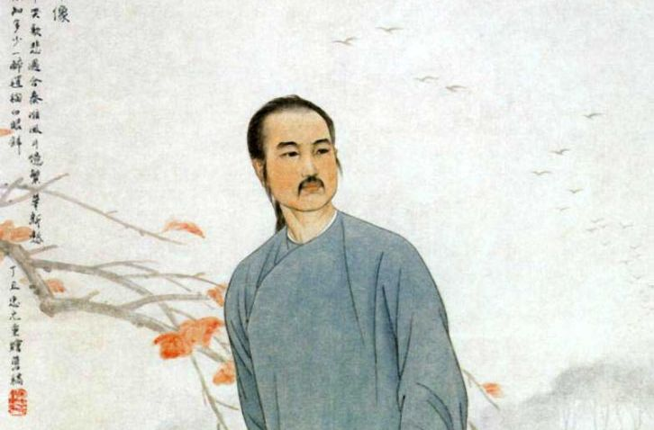
13 曹雪芹《宝玉挨打》
文学常识
1、曹雪芹，名霑，字梦阮，号雪芹，又号芹溪、芹圃。
2、他以坚强的毅力，专心从事《红楼梦》的写作和修订。后因幼子夭亡等原因，
一病不起，去世时年仅四十岁左右。
3、曹雪芹为人豪放，爱好广泛，除《红楼梦》外，另有《废艺斋集稿》等。

Slide 26
13 曹雪芹《宝玉挨打》
4.11.1宝玉挨打
《宝玉挨打》故事情节【了解即可】
宝玉在王夫人处和金钏玩笑亲昵，被王夫人听到，即撵金钏出去，金钏很委屈，投井自杀。正值贾政听说丫头自杀，问起此事，贾环背地使坏，说宝玉逼死金钏。贾政气极败坏，为了光宗耀祖，贾政让小斯逼来宝玉，连气带怕又恨铁不成钢，数罪并罚，将宝玉一顿毒打。后来贾母出面，宝玉已经被打得不成样子。

Slide 27
13 曹雪芹《宝玉挨打》
4.11.1宝玉挨打
内容结构
本文围绕“挨打”这一核心事件展开，大致可以分为三个部分：
挨打的起因、挨打的经过、挨打后众人的探望。
1、写挨打起因，作者精心设置了几个关联的事件：
贾雨村来访、忠顺王府的索人、贾环的挑唆，层层铺垫，气氛越来越紧张。
2、挨打过程是情节的高潮，但王夫人和贾母的先后出场使气氛开始缓和，冲突趋于平静。
3、众人探望是挨打事件的余波，贾府重新恢复平静。【袭人最先询问】

Slide 28
13 曹雪芹《宝玉挨打》
4.11.1宝玉挨打
原文节选
宝玉急的跺脚，正没抓寻处，只见贾政的小厮走来，逼着他出去了。贾政一见，眼都红紫了，也不暇问他在外流荡优伶，表赠私物，在家荒疏学业，淫辱母婢等语，只喝令“堵起嘴来，着实打死!”小厮们不敢违拗，只得将宝玉按在凳上，举起大板打了十来下。贾政犹嫌打轻了，一脚踢开掌板的，自己夺过来，咬着牙狠命盖了三四十下。众门客见打的不祥了，忙上前夺劝。贾政那里肯听，说道：“你们问问他干的勾当可饶不可饶!素日皆是你们这些人把他酿坏了，到这步田地还来解劝。明日酿到他弑君杀父，你们才不劝不成!”

Slide 29
13 曹雪芹《宝玉挨打》
4.11.1宝玉挨打
原文节选
众人听这话不好听，知道气急了，忙又退出，只得觅人进去给信。王夫人不敢先回贾母，只得忙穿衣出来，也不顾有人没人，忙忙赶往书房中来，慌的众门客小厮等避之不及。王夫人一进房来，贾政更如火上浇油一般，那板子越发下去的又狠又快。按宝玉的两个小厮忙松了手走开，宝玉早已动弹不得了。贾政还欲打时，早被王夫人抱住板子。贾政道：“罢了，罢了!今日必定要气死我才罢!”王夫人哭道：“宝玉虽然该打，老爷也要自重。况且炎天暑日的，老太太身上也不大好，打死宝玉事小，倘或老太太一时不自在了，岂不事大!”贾政冷笑道：“倒休提这话。我养了这不肖的孽障，已不孝；教训他一番，又有众人护持；不如趁今日一发勒死了，以绝将来之患!”说着，便要绳索来勒死。

Slide 30
13 曹雪芹《宝玉挨打》
4.11.1宝玉挨打
原文内容
王夫人连忙抱住哭道：“老爷虽然应当管教儿子，也要看夫妻分上。我如今已将五十岁的人，只有这个孽障，必定苦苦的以他为法，我也不敢深劝。今日越发要他死，岂不是有意绝我。既要勒死他，快拿绳子来先勒死我，再勒死他。我们娘儿们不敢含怨，到底在阴司里得个依靠。”说毕，爬在宝玉身上大哭起来。贾政听了此话，不觉长叹一声，向椅上坐了，泪如雨下。王夫人抱着宝玉，只见他面白气弱，底下穿着一条绿纱小衣皆是血渍，禁不住解下汗巾看，由臀至胫，或青或紫，或整或破，竟无一点好处，不觉失声大哭起来，“苦命的儿吓!”因哭出“苦命儿”来，忽又想起贾珠来，便叫着贾珠哭道：“若有你活着，便死一百个我也不管了。”此时里面的人闻得王夫人出来，那李宫裁王熙凤与迎春姊妹早已出来了。王夫人哭着贾珠的名字，别人还可，惟有宫裁禁不住也放声哭了。贾政听了，那泪珠更似滚瓜一般滚了下来。正没开交处，忽听丫鬟来说：“老太太来了。”一句话未了，只听窗外颤巍巍的声气说道：“先打死我，再打死他，岂不干净了!”贾政见他母亲来了，又急又痛，连忙迎接出来，只见贾母扶着丫头，喘吁吁的走来。

Slide 31
13 曹雪芹《宝玉挨打》
4.11.1宝玉挨打
原文节选：
正说着，只听丫鬟们说：“宝姑娘来了。”袭人听见，知道穿不及中衣，便拿了一床袷纱被〔袷(jiá)纱被表里两层的纱被。袷，同“夹”。〕替宝玉盖了。只见宝钗手里托着一丸药走进来，向袭人说道：“晚上把这药用酒研开，替他敷上，把那淤血的热毒散开，可以就好了。”说毕，递与袭人，又问道：“这会子可好些?”宝玉一面道谢说：“好了。”又让坐。宝钗见他睁开眼说话，不像先时，心中也宽慰了好些，便点头叹道：“早听人一句话，也不至今日。别说老太太、太太心疼，就是我们看着，心里也疼。”刚说了半句又忙咽住，自悔说的话急了，不觉的就红了脸，低下头来。宝玉听得这话如此亲切稠密，大有深意，忽见他又咽住不往下说，红了脸，低下头只管弄衣带，那一种娇羞怯怯，非可形容得出者，不觉心中大畅，将疼痛早丢在九霄云外，......

Slide 32
13 曹雪芹《宝玉挨打》
4.11.1宝玉挨打
原文节选
宝玉原来还不知道贾环的话，见袭人说出方才知道。因又拉上薛蟠，惟恐宝钗沉心〔沉心多指言者无意而听者有心，陡生不快。也叫“吃心”或“嗔心”。〕，忙又止住袭人道：“薛大哥哥从来不这样的，你们不可混猜度。”宝钗听说，便知道是怕他多心，用话相拦袭人，因心中暗暗想道：“打的这个形象，疼还顾不过来，还是这样细心，怕得罪了人，可见在我们身上也算是用心了。你既这样用心，何不在外头大事上做工夫，老爷也欢喜了，也不能吃这样亏。但你固然怕我沉心，所以拦袭人的话，难道我就不知我的哥哥素日恣心纵欲，毫无防范的那种心性。当日为一个秦钟，还闹的天翻地覆，自然如今比先又更利害了。”想毕，因笑道：“你们也不必怨这个，怨那个。据我想，到底宝兄弟素日不正，肯和那些人来往，老爷才生气。就是我哥哥说话不防头〔不防头不留神，不经意。〕，一时说出宝兄弟来，也不是有心调唆：一则也是本来的实话，二则他原不理论〔不理论不注意，不在意。〕这些防嫌小事。袭姑娘从小儿只见宝兄弟这么样细心的人，你何尝见过天不怕地不怕、心里有什么口里就说什么的人。”

Slide 33
13 曹雪芹《宝玉挨打》
4.11.1宝玉挨打
原文节选：
这里宝玉昏昏默默，只见蒋玉菡走了进来，诉说忠顺府拿他之事，又见金钏儿进来哭说为他投井之情。宝玉半梦半醒，都不在意。忽又觉有人推他，恍恍忽忽听得有人悲戚之声。宝玉从梦中惊醒，睁眼一看，不是别人，却是林黛玉。宝玉犹恐是梦，忙又将身子欠起来，向脸上细细一认，只见两个眼睛肿的桃儿一般，满面泪光，不是黛玉，却是那个?宝玉还欲看时，怎奈下半截疼痛难忍，支持不住，便“嗳哟”一声，仍就倒下，叹了一声，说道：“你又做什么跑来!虽说太阳落下去，那地上的余热未散，走两趟又要受了暑。我虽然挨了打，并不觉疼痛。我这个样儿，只装出来哄他们，好在外头布散与老爷听，其实是假的。你不可认真。”此时林黛玉虽不是嚎啕大哭，然越是这等无声之泣，气噎喉堵，更觉得利害。听了宝玉这番话，心中虽然有万句言词，只是不能说得，半日，方抽抽噎噎的说道：“你从此可都改了罢!”宝玉听说，便长叹一声，道：“你放心，别说这样话。就便为这些人死了，也是情愿的!”

Slide 34
13 曹雪芹《宝玉挨打》
4.11.1宝玉挨打
思想内容
1、《红楼梦》是中国最优秀的古典小说。
小说以贾、史、王、薛四大家族的盛衰为背景，以贾、林的悲剧爱情为主线，形象地揭示了封建社会不可避免地走向灭亡的历史趋势。
2、“宝玉挨打”是《红楼梦》中的著名事件之一，突出表现了贾政与宝玉父子两代的思想冲突。
3、“挨打”事件本质上是封建卫道士与叛逆者之间矛盾冲突的一次集中爆发。
Notes:
贾政作为封建卫道士，将荣国府延续富贵的布望寄托在贾宝玉身上，希望他走科举之路，但贾宝玉是一个叛逆者，并不看重仕途经济。

Slide 35


13 曹雪芹《宝玉挨打》
4.11.1宝玉挨打
人物形象分析：
1、贾政
2、宝玉
3、宝钗
4、林黛玉

Slide 36
13 曹雪芹《宝玉挨打》
4.11.1宝玉挨打
人物形象分析：
1、贾政
贾政是封建卫道士，为了消除”弑君杀父”的后患，可以不顾父子亲情，死命下手，甚至要找绳索勒死宝玉；
2、宝玉
宝玉是封建礼教的叛逆者，鄙视仕途经济．虽惨遭毒打仍不思悔改。
3、宝钗是为人大方、处事周全，却又深受封建礼教毒害的贵族少女；
4、林黛玉则是心思细密，感情纯真，与宝玉有着相同叛逆心性的贵族少女。

Slide 37
13 曹雪芹《宝玉挨打》
4.11.1宝玉挨打
分析薛宝钗和林黛玉在探视宝玉时体现的性格差异

Slide 38
13 曹雪芹《宝玉挨打》
4.11.1宝玉挨打
分析薛宝钗和林黛玉在探视宝玉时体现的性格差异
宝钗与黛玉都爱宝玉，但由于性格差异，两人探望宝玉时的举动也全然不同。
1、宝钗
2、林黛玉

Slide 39
13 曹雪芹《宝玉挨打》
4.11.1宝玉挨打
分析薛宝钗和林黛玉在探视宝玉时体现的性格差异
宝钗与黛玉都爱宝玉，但由于性格差异，两人探望宝玉时的举动也全然不同。
1、宝钗是为人大方、处事周全，却又深受封建礼教毒害的贵族少女；
“早听人一句话，也不至今日。别说老太太、太太心疼，就是我们看着，心里也疼”
2、林黛玉则是心思细密，感情纯真，与宝玉有着相同叛逆心性的贵族少女。
方抽抽噎噎的说道：“你从此可都改了罢!”

Slide 40
真题练习
《红楼梦·宝玉挨打》中，作者逐层铺垫的起因有（ ）
A:接待贾雨村葳葳蕤蕤，全无慷慨挥洒谈吐
B:忠顺王府派人前来索要琪官蒋玉菡
C:贾环造谣诬陷宝玉强奸金钏儿致其投井自杀
D:薛蟠因秦钟之事挑唆别人在贾政面前告状
E:荒疏学业，不如死去的贾珠认真读书上进

Slide 41
真题练习
《红楼梦·宝玉挨打》中，作者逐层铺垫的起因有（ ）
A:接待贾雨村葳葳蕤蕤，全无慷慨挥洒谈吐
B:忠顺王府派人前来索要琪官蒋玉菡
C:贾环造谣诬陷宝玉强奸金钏儿致其投井自杀
D:薛蟠因秦钟之事挑唆别人在贾政面前告状
E:荒疏学业，不如死去的贾珠认真读书上进
答案：ABC

Slide 42
真题练习
《红楼梦》“宝玉挨打”中，描写贾政“气得面如金纸”，与之相关的事是（ ）A:接待贾雨村葳葳蕤蕤
B:忠顺王府索要琪官
C:贾环造谣宝玉强奸金钏儿
D:小厮找来宝玉之后

Slide 43
真题练习
《红楼梦》“宝玉挨打”中，描写贾政“气得面如金纸”，与之相关的事是（ ）A:接待贾雨村葳葳蕤蕤
B:忠顺王府索要琪官
C:贾环造谣宝玉强奸金钏儿
D:小厮找来宝玉之后
答案：C

Slide 44
真题练习
下列人物，出现在《宝玉挨打》中的有（ ）
A:周瑞媳妇
B:胡三公子
C:甄士隐
D:吴新登媳妇
E:淮安府知府

Slide 45
真题练习
下列人物，出现在《宝玉挨打》中的有（ ）
A:周瑞媳妇
B:胡三公子
C:甄士隐
D:吴新登媳妇
E:淮安府知府
答案：AD

Slide 46
真题练习
《红楼梦》宝玉挨打后，对宝玉说：“你但凡听我一句话，也不得到这步地位。”这个人是（ ）
A:薛宝钗
B:袭人
C:林黛玉
D:晴雯
答案：B

Slide 47
4.12袁枚《黄生借书说》【精读】
学习是一种信仰！ IN LEARING WE TRUST

Slide 48
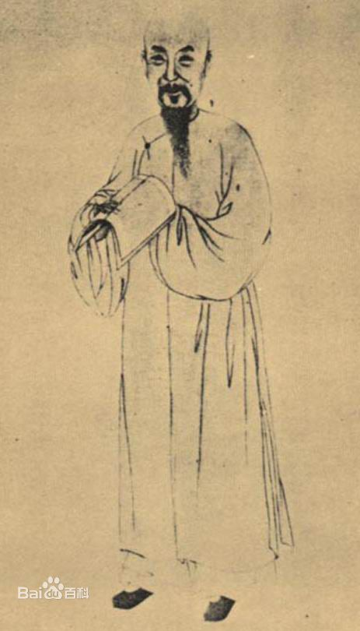
14 袁枚《黄生借书说》
文学常识
1、袁枚，字子才，号简斋，晚年自号随园老人，世称随园先生。
2、论诗主张抒写性情，创“性灵说”，反对沈德潜的“格调说”和翁方纲的“考据说”，对当时及后世诗坛影响很大，
3、著有《随园诗话》等
4、与赵翼、蒋世（士）铨合称“乾隆三大家”。

Slide 49
14 袁枚《黄生借书说》
4.12.1黄生借书说
原文内容：
黄生允修借书。随园主人授以书，而告之曰：
书非借不能读也。子不闻藏书者乎？七略、四库，天子之书，然天子读书者有几？汗牛塞屋，富贵家之书，然富贵人读书者有几？其他祖父积，子孙弃者无论焉。非独书为然，天下物皆然。非夫人之物而强假焉，必虑人逼取，而惴zhuì惴焉摩玩之不已，曰：“今日存，明日去，吾不得而见之矣。”若业为吾所有，必高束焉，庋guǐ藏焉，曰“姑俟异日观”云尔。
【第一段：直接提出“书非借不能读也”的论点，举天子、富贵人家的例子，以及人们借东西时的心理状态加以证明】

Slide 50
14 袁枚《黄生借书说》
4.12.1黄生借书说
余幼好书，家贫难致。有张氏藏书甚富。往借，不与，归而形诸梦。其切如是。故有所览辄省记。通籍后，俸去书来，落落大满，素蟫yín灰丝时蒙卷juàn轴。然后叹借者之用心专，而少时之岁月为可惜也！
【第二段：用自己读书的经历进一步论证“书非借不能读也”】
今黄生贫类予，其借书亦类予；惟予之公书与张氏之吝书若不相类。然则予固不幸而遇张乎，生固幸而遇予乎？知幸与不幸，则其读书也必专，而其归书也必速。为一说，使与书俱。
【通过比较黄生借书之有幸与自己之不幸，勉励黄生勤奋读书】

Slide 51
14 袁枚《黄生借书说》
4.12.1黄生借书说
思想内容：
从黄生借书引出，阐述“书非借不能读”的道理，
并由此勉励黄生“知幸与不幸”，化不利为有利，“读书也必专”。
文章虽作于古代，但其中的道理在今天依然有积极的借鉴意义。

Slide 52
14 袁枚《黄生借书说》
4.12.1黄生借书说
艺术特色：
1、条理清晰，结构严谨；
开篇即提出“书非借不能读”的观点，然后围绕此中心观点逐层展开。
① 用他人事例论证：
以天子、富贵人家藏书丰富却没几个人读书的事例论证，然后通过书的所有者与借阅者不同心理的分析，揭示“书非借不能读”的原因；
② 用自己经历论证：
结合自己年少时借书难但读书用功，做官后藏书多反而读书少的亲身经历，作进一步的论证；
③ 勉励学生：最后指出黄生的幸与不幸，勉励他应珍惜机会，刻苦学习。

Slide 53
14 袁枚《黄生借书说》
4.12.1黄生借书说
艺术特色：
2.多处运用对比论证。

Slide 54
14 袁枚《黄生借书说》
4.12.1黄生借书说
艺术特色：
2.多处运用对比论证。
天子、富贵人家与借书者的对比；
自己幼时和做官后的对比；
自己“公书”与“张氏之吝书”的对比；自己不幸与黄生有幸的对比。说理透彻有说服力。

Slide 55
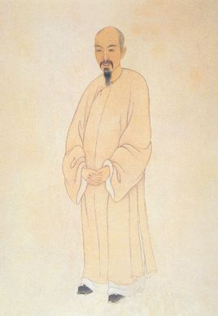
15 姚鼐《袁随园君墓志铭》
4.13.1袁随园君墓志铭
文学常识
1、姚鼐nài，字姬传，号惜抱，世称惜抱先生。
为桐城派代表人物之一。
2、为文主张义理、考据、辞章三者合二为一，
又提出“神、理、气、味、格、律、声、色”八字说。【1810】
3、所编《古文辞类纂zuǎn》为著名古文选本，

Slide 56
15 姚鼐《袁随园君墓志铭》
4.13.1袁随园君墓志铭
阅读分析
原文节选：
君钱塘袁氏，讳枚，字子才。其仕在官，有名绩矣。解官后，作园江宁西城居之，曰随园。世称随园先生，乃尤著云。祖讳硃锜，考讳滨，叔父鸿，皆以贫游幕四方。君之少也，为学自成。年二十一，自钱塘至广西，省叔父于巡抚幕中。巡抚金公鉷一见异之，试以铜鼓赋，立就，甚瑰丽。会开博学鸿词科，即举君。时举二百余人，惟君最少。及试报罢，中乾隆戊午科顺天乡试，次年成进士，改庶吉士。散馆，又改发江南为知县，最后调江宁知县。江宁故巨邑，难治。时尹文端公为总督，最知君才。君亦遇事尽其能，无所回避，事无不举矣。既而去职家居。再起，发陕西，甫及陕，遭父丧归，终居江宁。

Slide 57
15 姚鼐《袁随园君墓志铭》
4.13.1袁随园君墓志铭
思想内容：
追忆袁枚的一生经历和文学成就，
着重讲述他在文辞歌诗方面的出色成就以及影响；
赞扬了他为官期间尽职尽责，淡泊明志，深受百姓好评。

Slide 58
15 姚鼐《袁随园君墓志铭》
4.13.1袁随园君墓志铭
艺术特色：
1、结构上，精美，体现了桐城派文章讲究章法的特点。
先叙家世，从袁枚为官和文学成就两方面着手，条理清晰，穿插了袁父暗访的经历，最后交代了袁枚的后事以及作序的缘由。
2、 语言上，藏锋不露，纡徐委备；同时朴实简洁，炼字如神。
如说袁枚“以文章入翰林有声”，可紧接“忽摈外”，为“知县，著才矣”，却又“仕卒不进”，这暗含了对封建统治者埋没人才的抗议，可是文章并没有明确提出。
遗命以己祔：祔：祔葬、合葬。

Slide 59
4.14.1张维屏《三元里》【精读】
学习是一种信仰！ IN LEARING WE TRUST

Slide 60
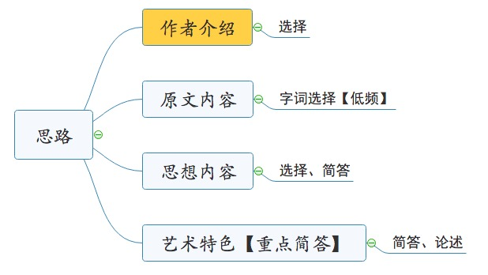
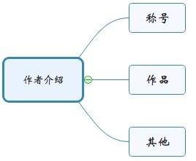
4.14.0 张维屏
1.张维屏，号南山，因癖爱松，号松心子。
2.曾与龚自珍、林则徐、魏源等结“宣南诗社”。
与黄培芳、谭敬昭并称为“岭南三大家”。
选择
Notes:
1、张维屏，字子树，号南山，因癖爱松，又号松心子，
晚年也自署珠海老渔、唱霞渔者。工诗文，亦善书法。
2、曾与龚自珍、林则徐、魏源等结“宣南诗社”。
晚年隐居故里，专心著述。
其诗激昂慷慨，意境宏大，具有强烈的爱国主义精神。
与黄培芳、谭敬昭并称为“岭南三大家”。
3、著有《张南山全集》

Slide 61
4.14.1张维屏《三元里》【精读】
学习是一种信仰！ IN LEARING WE TRUST

Slide 62
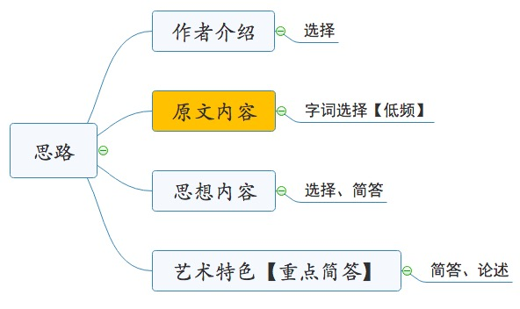
4.14.1 张维屏《三元里》
三元里前声若雷，千众万众同时来；因义生愤愤生勇，乡民合力强徒摧。
家室田庐须保卫，不待鼓声群作气；妇女齐心亦健儿，犁锄在手皆兵器☆。
乡分远近旗斑斓，什队百队沿溪山。//众夷相视忽变色，黑旗死仗难生还！
夷兵所恃shì惟枪炮，人心合处天心到。晴空骤雨忽倾盆，凶夷无所施其暴。
岂特火器无所施，夷足不惯行滑泥；下者田塍chéng苦踯躅，高者冈阜fù愁颠挤。
中有夷酋qiú貌尤丑，象皮作甲裹身厚。—戈已摏chōng长狄喉，十日犹悬郅zhì支首。//
纷然欲遁无双翅，歼厥jué渠魁真易事。不解何由巨网开，枯鱼竟得攸然逝☆。
魏绛和戎且解忧，风人慷慨赋同仇。如何全盛金瓯ōu日，却类金缯zēng岁币谋。
注：红色为用典（选择☆☆）一戈十日歼枯鱼 解忧慷慨赋同仇

Slide 63
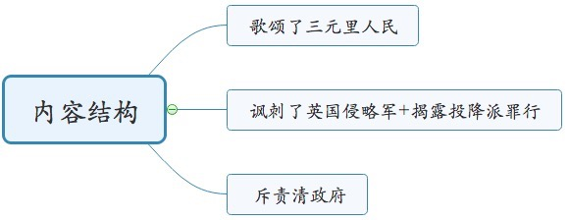
4.14.1 张维屏《三元里》
①从开头到“什队百队沿溪山”，
热情歌颂了三元里人民激于爱国义愤，齐心协力痛击英国侵略军的浩大声势和英勇气概；
②从“众夷相视忽变色”到“十日犹悬郅支首”，
尖锐地讽刺了英国侵略军受到沉重打击后狠狈不堪的丑态，揭露了投降派奕山勾结敌人的罪行；
③从“纷然欲遁无双翅”到结束，
斥责清政府屈膝求和、丧权辱国的无耻行径，表达了作者同仇敌忾、慷慨激昂的义愤。
【总结】：全诗层次分明，各部分间连接紧密，转折自然。
【了解即可】

Slide 64
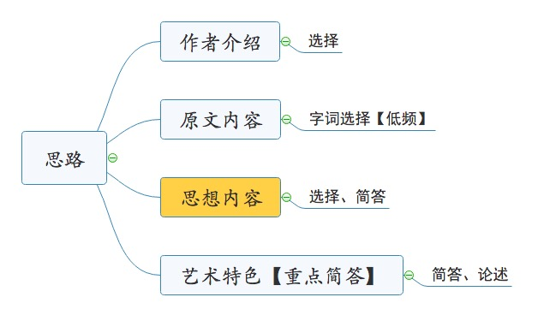
4.14.1 张维屏《三元里》
诗歌真实地记录了三元里人民抗英的历史事件，
以极大的热忱歌颂了三元里人民英勇抗击英国入侵者的爱国壮举，
描画出侵略者在人民力量打击下的丑态，
并从侧面批判了清政府的投降政策。

Slide 65
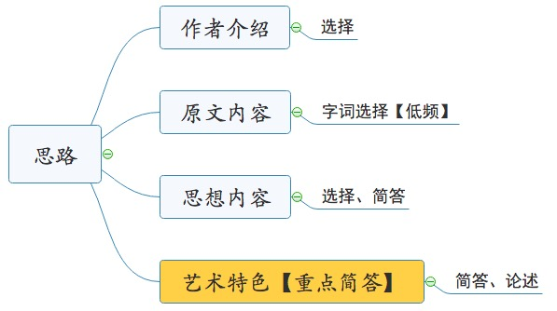
4.14.1 张维屏《三元里》
1.这是一首叙事诗，语言简洁质朴、明白酣畅。
2.适当运用典故，以增大感情容量。
—戈已摏chōng长狄喉，十日犹悬郅zhì支首。
纷然欲遁无双翅，歼厥jué渠魁真易事。
不解何由巨网开，枯鱼竟得攸然逝。
魏绛和戎且解忧，风人慷慨赋同仇。
注：红色为用典（选择☆☆）一戈十日歼枯鱼 解忧慷慨赋同仇

Slide 66
真题练习
下列《三元里》的诗句中，使事用典的有（ ）
A:晴空骤雨忽倾盆，凶夷无所施其暴
B:一戈已摏长狄喉，十日犹悬郅支首
C:不解何由巨网开，枯鱼竟得悠然逝
D:妇女齐心亦健儿，犁锄在手皆兵器
E:魏绛和戎且解忧，风人慷慨赋同仇

Slide 67
真题练习
下列《三元里》的诗句中，使事用典的有（ ）
A:晴空骤雨忽倾盆，凶夷无所施其暴
B:一戈已摏长狄喉，十日犹悬郅支首
C:不解何由巨网开，枯鱼竟得悠然逝
D:妇女齐心亦健儿，犁锄在手皆兵器
E:魏绛和戎且解忧，风人慷慨赋同仇
答案：BCE

Slide 68
4.15龚自珍
学习是一种信仰！ IN LEARING WE TRUST

Slide 69
4.15龚自珍
1.龚自珍，为今文学派主要代表人物。
2.著有《定庵集》。
3.曾与林则徐、魏源等结“宣南诗社”。
选择
Notes:
加入龚自珍名句
1、龚自珍，字璱sè人，号定庵。
晚年居住昆山羽琌 líng 山馆，又号羽琌山民。
2、早年从学于外祖父段玉裁，以后究心经世之学，
并接受经今文学派观点，为今文学派主要代表人物。
诗、词、文兼擅。曾与林则徐、魏源等结“宣南诗社”。
其诗标新立异，风格多变，开一代风气。
3、著有《定庵集》。

Slide 70
4.15龚自珍《咏史》【精读+必背】
学习是一种信仰！ IN LEARING WE TRUST

Slide 71
4.15龚自珍《咏史》
金粉东南十五州，万重恩怨属名流。牢盆狎客操全算，团扇才人踞上游。
避席畏闻文字狱，著书都为稻粱谋。田横五百人安在，难道归来尽列侯？
1.金粉：借以形容奢侈靡丽的生活。
牢盆：煮盐的器具，官僚。出自《史记·平准书》
2.团扇才人：指不学无术而又身居高位的人。
3.避席：这里是敬畏的表示。
4.稻粱谋:指谋求利禄，杜甫《同诸公登慈恩寺塔》
5.田横：楚汉纷争时曾自立为齐王，后败。事见《史记·田儋dān列传》。
选择
Notes:
在那繁华绮丽的江南富庶之地，无限的恩宠和肆意报怨齐集于名流士林。
权贵、幕僚把持着全部大权，内宫佞臣窃据了朝廷要津。
书生离席畏惧文字狱，著作只为谋食保安宁。
田横壮士今在何处？难道都已封官拜爵、归顺大汉朝廷？

Slide 72
4.15龚自珍《咏史》
1.写于龚自珍客居江苏昆山期间。
2.当时社会黑暗、政治腐败，
作者面对现实义愤填膺，借“咏史”之名，对当时的官场、士林进行了尖锐的讽刺与鞭笞，表现出作者作为一个改良主义政治家的眼光与思考。
【了解即可】
Notes:
官场人物或争权夺利，勾心斗角，或流连声色，放荡奢华；而士林则趋炎附势，苟且偷安。

Slide 73
真题练习
龚自珍《咏史》“牢盆狎客操全算，团扇才人踞上游”中，“团扇才人”是指（ ）
A:名妓
B:高官
C:文人
D:盐商

Slide 74
真题练习
龚自珍《咏史》“牢盆狎客操全算，团扇才人踞上游”中，“团扇才人”是指（ ）
A:名妓
B:高官
C:文人
D:盐商
答案：B

Slide 75
4.16 黄遵宪
学习是一种信仰！ IN LEARING WE TRUST

Slide 76
4.16.0 黄遵宪
1.黄遵宪，字公度，别号人境庐主人。
是近代“诗界革命”的一面旗帜主张“我手写吾口”， 要求表现“古人未有之物，未辟之境”。
2.其诗多反映近代重大历史事件以及外国新事物，表达强烈的爱国主义情感；
著有《人境庐诗草》、《日本杂事诗》等。
选择
Notes:
1、黄遵宪，字公度，别号人境庐主人。
2、经历：积极参加资产阶级改良派运动。戊戌变法失败后，被革职，放归故里。
3、主张：黄遵宪是近代“诗界革命”的一面旗帜，主张“我手写吾口”，
要求表现“古人未有之物，未辟之境”。
其诗多反映近代重大历史事件以及外国新事物，表达强烈的爱国主义情感；
形式上往往不受传统格律束缚。各体皆工，尤长于五、七言古体，
风格雄奇，境界开阔，手法新颖。
4、创作：著有《人境庐诗草》、《日本杂事诗》等。

Slide 77
4.16.1黄遵宪《哀旅顺》【泛读】
学习是一种信仰！ IN LEARING WE TRUST

Slide 78
4.16.1黄遵宪《哀旅顺》
海水一泓烟九点，壮哉此地实天险 。
炮台屹立如虎阚hǎn，红衣大将威望俨 。
下有深池列巨舰，晴天雷轰夜电闪 。
最高峰头纵远览，龙旗百丈迎风飐 zhǎn。
长城万里此为堑，鲸鹏相摩图一啖dàn 。
昂头侧睨视眈眈，伸手欲攫jué终不敢 。
谓海可填山易撼，万鬼聚谋无此胆 。
一朝瓦解成劫灰，闻道敌军蹈背来！
旅顺地理险要、军威雄壮。
以“长城万里”和“鲸鹏相摩”为喻，进一步描写旅顺地理险要、军威雄壮。
旅顺轻易陷落与上面强烈对比。
一泓：出自李贺《梦天》。
虎阚：出自《诗经》。
选择
Notes:
译文：深水的海港上岛屿点点，气势多雄伟啊！此地真是天险。
炮台象怒虎一般，屹立在海边，一尊尊红夷大炮，多么威武庄严。
下面深海里排列着巨大的战舰，白天炮声如雷，黑夜闪光如电。
踏上最高峰，放眼望远，百丈龙旗到处迎风招展。
这里是万里长城，不能飞渡的天堑，大鹏和鲸鲵近前，意图一口吞嚥。
它们昂着头，斜着眼，虎视眈眈，伸出魔爪，心想攫取，终于不敢。
虽说江河可以填平，大山可以推动，鬼子们商量下手，可没有这个胆量。
这样的天险，一下子瓦解，化为劫灰一片，据说是，敌人把军港的后方，变成了前线！

Slide 79

4.16.1黄遵宪《哀旅顺》
真实地记录了旅顺失守的情景，【与日军大战】
表现诗人对昏庸无能的清政府的愤怒谴责，
对迫在眉睫的民族危亡的深切焦虑，
同时也蕴含有抵御外敌的爱国情怀。
选择

Slide 80
真题练习
下列《哀旅顺》句子中， 化用李贺诗句的是（ ）
A:下有洼池列巨舰，晴天雷轰夜电闪
B:海水一泓烟九点，壮哉此地实天险
C:最高峰头纵远览，龙旗百丈迎风飐
D:一朝瓦解成劫灰，闻道敌军蹈背来

Slide 81
真题练习
下列《哀旅顺》句子中， 化用李贺诗句的是（ ）
A:下有洼池列巨舰，晴天雷轰夜电闪
B:海水一泓烟九点，壮哉此地实天险
C:最高峰头纵远览，龙旗百丈迎风飐
D:一朝瓦解成劫灰，闻道敌军蹈背来
答案：B

Slide 82
4.17 刘鹗
学习是一种信仰！ IN LEARING WE TRUST

Slide 83
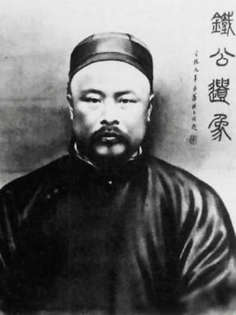
4.17.0 刘鹗
刘鹗，号老残。署名“鸿都百炼生”。
著作颇丰，以小说《老残游记》最为著名。
选择
Notes:
《老残游记》写一个被人称做老残的江湖医生铁英在游历中的见闻和作为。老残是作品中体现作者思想的正面人物。他“摇个串铃”浪迹江湖，以行医糊口，自甘淡泊，不入宦途。但是他关心国家和民族的命运，同情人民群众所遭受的痛苦，是非分明，而且侠胆义肠，尽其所能，解救一些人民疾苦。

Slide 84
4.17.1 刘鹗《明湖边美人绝调》【精读】
4.17.1明湖边美人绝调
学习是一种信仰！ IN LEARING WE TRUST

Slide 85
4.17.1明湖边美人绝调
4.17.1 刘鹗《明湖边美人绝调》
老残……一路走着，一路盘算，只听得耳边有两个挑担子的说道：“明儿白妞说书，我们可以不必做生意，来听书罢。”又走到街上、听铺子里柜台上有人说道：“前次白妞说书是你告假的，明儿的书，应该我告假了。”一路行未，街谈巷议，大半都是这话，……老残……问道：“你们此他说鼓书是个甚么顽意儿，何以惊动这么许多的人？”茶房说：“客人，你不知道。……自从王家出了这个白妞、黑妞妹妹两个，这白妞名字叫做王小玉，此人是天生的怪物！他十二三岁时就学会了这说书的本事……他的喉咙，要多高有多高；他的中气，要多长有多长。他又把那南方的甚么昆腔、小曲，种种的腔调，他都拿来装在这大鼓书的调儿里面。不过二三年工夫，创出这个调儿，竟至无论南北高下的人，听了他唱书，无不神魂颠倒。现在已有招子，明儿就唱。你不信，去听一听就知道了。只是要听还要早去，他虽是一点钟开唱，若到十点钟去，便没有坐位的。”老残听了，也不甚相信。

Slide 86
4.17.1明湖边美人绝调
4.17.1 刘鹗《明湖边美人绝调》
次日……才不过十点钟时候。那明湖居本是个大戏园子，戏台前有一百多张桌子。那知进了园门，园子里面已经坐的满满的了，只有中间七八张桌子还无人坐，桌子却都贴着“抚院定”’学院定”等类红纸条儿。老残看了半天，无处落脚，只好袖子里送了看坐儿的二百个钱，才弄了一张短板凳，在人缝里坐下。……
到了十一点钟，只见门口轿子渐渐拥挤，许多官员都着了便衣，带着家人，陆续进来。不到十二点钟，前面几张空桌俱已满了，不断还有人来，看坐儿的也只是搬张短凳，在夹缝中安插。……
到了十二点半钟，看那台上，从后台帘子里面，出来一个男人：……慢慢的将三弦子取来，随便和了和弦，弹了一两个小调，人也不甚留神去听。……到后来，全用轮指，那抑扬顿挫，入耳动心，恍若有几十根弦，几百个指头，在那里弹似的。这时台下叫好的声音不绝于耳，却也压不下那弦子去，这曲弹罢，就歇了手，旁边有人送上茶来。
停了数分钟时，帘子里面出来一个姑娘，约有十六七岁……歌喉遽发，字字清脆，声声宛转，如新莺出谷，侞燕归巢，每句七字，每段数十句，或缓或急，忽高忽低；其中转腔换调之处，百变不穷，觉一切歌曲腔调俱出其下，以为观止矣。旁坐有两人，其一人低声问那人道：“此想必是白妞了罢？”其一人道：“不是。这人叫黑妞，是白妞的妹子。他的调门儿都是白妞教的，若比白妞，还不晓得差多远呢！……

Slide 87
4.17.1明湖边美人绝调
4.17.1 刘鹗《明湖边美人绝调》
正在热闹哄哄的时节，只见那后台里，又出来了一位姑娘，年纪约十八九岁……煞是奇怪：只是两片顽铁，到他手里，便有了五音十二律以的。又将鼓捶子轻轻的点了两下，方抬起头来，向台下一盼。那双眼睛，如秋水，如寒星，如宝珠，如白水银里头养着两丸黑水银，左右一顾一看，连那坐在远远墙角子里的人，都觉得王小玉看见我了；那坐得近的，更不必说。就这一眼，满园子里便鸦雀无声，比皇帝出来还要静悄得多呢，连一根针跌在地下都听得见响！
王小玉便启朱唇，发皓齿，唱了几句书儿。声音初不甚大，只觉入耳有说不出来的妙境：五脏六腑里，像熨斗熨过，无一处不伏贴；三万六千个毛孔，像吃了人参果，无一个毛孔不畅快。唱了十数句之后，渐渐的越唱越高，忽然拔了一个尖儿，像一线钢丝抛入天际，不禁暗暗叫绝。那知他于那极高的地方，尚能回环转折。几啭之后，又高一层，接连有三四叠，节节高起。恍如由傲来峰西面攀登泰山的景象：初看傲来峰削壁干仞，以为上与大通；及至翻到做来峰顶，才见扇子崖更在做来峰上；及至翻到扇子崖，又见南天门更在扇子崖上：愈翻愈险，愈险愈奇。

Slide 88
4.17.1明湖边美人绝调
4.17.1 刘鹗《明湖边美人绝调》
那王小玉唱到极高的三四叠后，陡然一落，又极力骋其千回百析的津神，如一条飞蛇在黄山三十六峰半中腰里盘旋穿插。顷刻之间，周匝数遍。从此以后，愈唱愈低，愈低愈细，那声音渐渐的就听不见了。满园子的人都屏气凝神，不敢少动。约有两三分钟之久，仿佛有一点声音从地底下发出。这一出之后，忽又扬起，像放那东洋烟火，一个弹子上天，随化作千百道五色火光，纵横散乱。这一声飞起，即有无限声音俱来并发。那弹弦子的亦全用轮指，忽大忽小，同他那声音相和相合，有如花坞春晓，好鸟乱鸣。耳朵忙不过来，不晓得听那一声的为是。正在撩乱之际，忽听霍然一声，人弦俱寂。这时台下叫好之声，轰然雷动。

Slide 89
4.17.1明湖边美人绝调
4.17.1 刘鹗《明湖边美人绝调》
停了一会，闹声稍定，只听那台下正座上，有一个少年人，不到三十岁光景，是湖南口音，说道：“当年读书，见古人形容歌声的好处，有那‘余音绕梁，三日不绝’的话，我总不懂。空中设想，余音怎样会得绕梁呢？又怎会三日不绝呢？及至听了小玉先生说书，才知古人措辞之妙。每次听他说书之后，总有好几天耳朵里无非都是他的书，无论做什么事，总不入神，反觉得‘三日不绝’，这‘三日’二字下得太少，还是孔子‘三月不知肉味’，‘三月’二字形容得透彻些！”旁边人都说道：“梦湘先生论得透辟极了！‘于我心有戚戚焉’！”
……
……

Slide 90
4.17.1明湖边美人绝调
4.17.1 刘鹗《明湖边美人绝调》
1.本文是《老残游记》中最精彩的片段之一。
小说主人公白妞的原型人物为王小玉，是清末在济南唱梨花大鼓的民间艺人。
2.作者在现实素材的基础上加工，采用多种艺术手法，
十分生动形象地描写了白妞演出时的盛况与歌声的美妙动人。

Slide 91
4.17.1明湖边美人绝调
4.17.1 刘鹗《明湖边美人绝调》
1.本文是《老残游记》中最精彩的片段之一。
小说主人公白妞的原型人物为王小玉，是清末在济南唱梨花大鼓的民间艺人。
2.作者在现实素材的基础上加工，采用多种艺术手法，
十分生动形象地描写了白妞演出时的盛况与歌声的美妙动人。

Slide 92
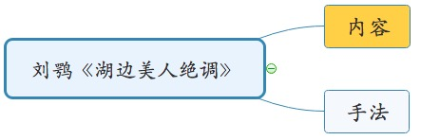
4.17.1明湖边美人绝调
4.17.1 刘鹗《明湖边美人绝调》
内容上：最出色的是描写白妞的演唱。
从三个方面描写白妞的歌声：
①总体勾画，多层次表现白妞演唱全过程。
②大量比喻形容歌声美妙和听众感受。
③用梦湘先生的评论侧面突出歌声美妙。

Slide 93
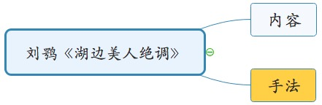
4.17.1明湖边美人绝调
4.17.1 刘鹗《明湖边美人绝调》
手法上：渲染烘托与侧面描写。
①一路行来的街谈巷议，以及高升店茶房的详细介绍。
②演出时戏园的盛况，琴师的演奏、黑妞的演唱以及观众的议论。
这一切为白妞的出场做了充分准备，将气氛推向高潮。

Slide 94
真题练习
《明湖边美人绝调》选自（ ）
A:《老残游记》
B:《官场现形记》
C:《儒林外史》
D:《警世通言》

Slide 95
真题练习
《明湖边美人绝调》选自（ ）
A:《老残游记》
B:《官场现形记》
C:《儒林外史》
D:《警世通言》
答案：A

Slide 96
4.18 李宝嘉
学习是一种信仰！ IN LEARING WE TRUST

Slide 97
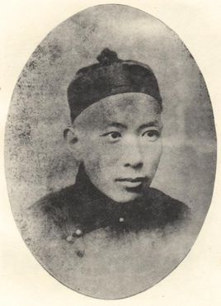
4.18.0 李宝嘉《制台见洋人》
1.李宝嘉，号游戏主人等。
2.以小说著名，是个多产的作家。
多作对清廷官场的腐败和贪污纳贿有所暴露，
政治倾向接近于改良派。
3.著有小说《官场现形记》《文明小史》《活地狱》。
选择

Slide 98
4.18.1 李宝嘉《制台见洋人》【泛读】
学习是一种信仰！ IN LEARING WE TRUST

Slide 99
4.18.1 李宝嘉《制台见洋人》
制台不等他说完，便把手折一放，说：“老哥，你还不晓得外国人的事情是不好弄的么？地方上百姓不拿地卖给他，请问他的公司到那里去开呢？就是包讨帐，他要的钱，并非要的是命。他自己寻死，与洋人何干呢？你老兄做知府，既然晓得地方有些坏人，就该预先禁止他们，拿地不准卖给外国人才是。至于那个欠帐的，他那张借纸怎么会到外国人手里？其中必定有个缘故。外国人顶讲情理，决不会凭空诈人的。而且欠钱还债本是分内之事，难道不是外国人来讨，他就赖着不还不成？既然如此，也不是什么好百姓了。现在凡百事情，总是我们自己的官同百姓都不好，所以才会被人家欺负，等到事情闹糟了，然后往我身上一推，你们算没有事了。好主意！”
原来这制台的意为：“洋人开公司，等他来开；洋人来讨帐，随他来讨。总之：在我手里，决计不肯为了这些小事同他失和的。你们既做我的属员，说不得都要就我范围，断断乎不准多事。”所以他看了淮安府的手折，一直只怪地方官同百姓不好，决不肯批评洋人一个字的。淮安府见他如此，就是再要分辨两句，也气得开不出口了。制台把手折看完，仍旧摔还给他。淮安府拾了，禀辞出去，一肚皮没好气。

Slide 100
4.18.1 李宝嘉《制台见洋人》
1.选自《官场现形记》第五十三回。
2.通过描述两江总督文明见洋人的情节，
刻画了一个昏庸腐朽、专横跋扈、恐洋媚外的封建官僚形象，
暴露和鞭挞了清末上层统治集团对内作威作福、对外奴颜婢膝的丑恶心态。

Slide 101
4.18.1 李宝嘉《制台见洋人》
1.采用漫画式笔法刻画人物，成功运用了讽刺与夸张手法。
2.运用对比手法，在对比中深化对人物形象的刻画。

Slide 102
4.18.1 李宝嘉《制台见洋人》
1.采用漫画式笔法刻画人物，成功运用了讽刺与夸张手法。
如写文制台门口檐下迎接洋人时紧张得出了一身大汗，见完后连擦了好几把，
夸张地渲染了他在洋人面前的卑颜屈膝。
如写巡捕通报洋人来访，制台先是怪他打扰自己吃饭打他耳刮子，后怪他没及早告知是洋人又打他耳刮子，讽刺了制台的丑态。
2.运用对比手法，在对比中深化对人物形象的刻画。
对待本国官吏飞扬跋扈，见洋人奴颜婢膝；判断本国百姓与洋人的争端时洋人总是有理，展示了文制台仇视人民、惧怕洋人的洋奴性格。

Slide 103
真题练习
《制台见洋人》选自（ ）
A:《官场现形记》
B:《文明小史》
C:《活地狱》
D:《老残游记》

Slide 104
真题练习
《制台见洋人》选自（ ）
A:《官场现形记》
B:《文明小史》
C:《活地狱》
D:《老残游记》
答案：A

Slide 105
4.19 梁启超
学习是一种信仰！ IN LEARING WE TRUST

Slide 106
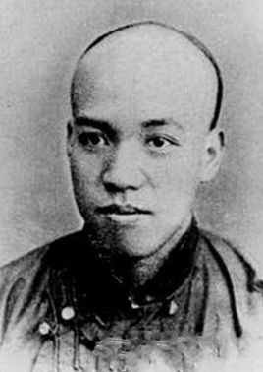
4.19.0 梁启超
1.梁启超，字卓如，号任公，别署饮冰室主人。
先后倡导“诗界革命”、“文界革命”、“小说界革命”。
2.著有《饮冰室合集》等。
Notes:
1、梁启超，字卓如，号任公，别署饮冰室主人。
先后倡导“诗界革命”、“文界革命”、“小说界革命”。
2、其诗以旧风格反映新事物，多抒发反帝爱国的激情；
散文打破桐城派古文的清规戒律，纵笔挥洒，
平易畅达，笔锋常带感情，曾风靡一时，号“新文体”。
3、著有《饮冰室合集》等。

Slide 107
4.19.1梁启超《少年中国说》【精读】
4.19.1少年中国说
学习是一种信仰！ IN LEARING WE TRUST

Slide 108
4.19.1少年中国说
4.19.1梁启超《少年中国说》
（1900年2月10日）日本人之称我中国也，一则曰老大帝国，再则曰老大帝国。是语也，盖袭译欧西人之言也。呜呼!我中国其果老大矣乎？梁启超曰：恶，是何言，是何言，吾心目中有一少年中国在!
欲言国之老少，请先言人之老少。老年人常思既往，少年人常思将来。惟思既往也，故生留恋心；惟思将来也，故生希望心。惟留恋也，故保守；惟希望也，故进取。惟保守也，故永旧；惟进取也，故日新。惟思既往也，事事皆其所已经者，故惟知照例；惟思将来也，事事皆其所未经者，故常敢破格。老年人常多忧虑，少年人常好行乐。惟多忧也，故灰心；惟行乐也，故盛气。惟灰心也，故怯懦；惟盛气也，故豪壮。惟怯懦也，故苟且；惟豪壮也，故冒险。惟苟且也，故能灭世界；惟冒险也，故能造世界。老年人常厌事，少年人常喜事。惟厌事也，故常觉一切事无可为者；惟好事也，故常觉一切事无不可为者。老年人如夕照，少年人如朝阳；老年人如瘠牛，少年人如乳虎；老年人如僧，少年人如侠；老年人如字典，少年人如戏文；老年人如鸦片烟，少年人如泼兰地酒；老年人如别行星之陨石，少年人如大洋海之珊瑚岛；老年人如埃及沙漠之金字塔，少年人如西伯利亚之铁路；老年人如秋后之柳，少年人如春前之草；老年人如死海之潴为泽，少年人如长江之初发源。此老年与少年性格不同之大略也。梁启超曰：人固有之，国亦宜然。
Notes:
日本人称呼我们中国，一称作老大帝国，再称还是老大帝国。这个称呼，大概是承袭照译了欧洲西方人的话。真是实在可叹啊！我们中国果真是老大帝国吗？梁任公说：不！这是什么话！这算什么话！在我心中有一个少年中国存在。
要想说国家的老与少，请让我先来说一说人的老与少。老年人常常喜欢回忆过去，少年人则常常喜欢考虑将来。由于回忆过去，所以产生留恋之心；由于考虑将来，所以产生希望之心。由于留恋，所以保守；由于希望，所以进取。由于保守，所以永远陈旧；由于进取，所以日日更新。由于回忆过去，所有的事情都是他已经经历的，所以只知道照惯例办事；由于思考未来，各种事情都是他所未经历的，因此常常敢于破格。老年人常常多忧虑，少年人常常喜欢行乐。因为多忧愁，所以容易灰心；因为要行乐，所以产生旺盛的生气。因为灰心，所以怯懦；因为气盛，所以豪壮。因为怯懦，所以只能苟且；因为豪壮，所以敢于冒险。因为苟且因循，所以必定使社会走向死亡；因为敢于冒险，所以能够创造世界。老年人常常厌事，少年人常常喜欢任事。因为厌于事，所以常常觉得天下一切事情都无可作为；因为好任事，所以常常觉得天下一切事情都无不可为。老年人如夕阳残照，少年人如朝旭初阳。老年人如瘦瘠的老牛，少年人如初生的虎犊。老年人如坐僧，少年人如飞侠。老年人如释义的字典，少年人如活泼的戏文。老年人如抽了鸦片洋烟，少年人如喝了白兰地烈酒。老年人如告别行星向黑暗坠落的陨石，少年人如海洋中不断增生的珊瑚岛。老年人如埃及沙漠中矗立的金字塔，少年人如西伯利亚不断延伸的大铁路。老年人如秋后的柳树，少年人如春前的青草。老年人如死海已聚水成大泽，少年人如长江涓涓初发源。这些是老年人与少年人性格不同的大致情况。梁任公说：人固然有这种不同，国家也应当如此。

Slide 109
4.19.1少年中国说
4.19.1梁启超《少年中国说》
梁启超曰：造成今日之老大中国者，则中国老朽之冤业也；制出将来之少年中国者，则中国少年之责任也。彼老朽者何足道，彼与此世界作别之日不远矣，而我少年乃新来而与世界为缘。……则吾中国为过去之国，其澌亡可翘足而待也。故今日之责任，不在他人，而全在我少年。少年智则国智，少年富则国富，少年强则国强，少年独立则国独立，少年自由则国自由，少年进步则国进步，少年胜于欧洲，则国胜于欧洲，少年雄于地球，则国雄于地球。红日初升，其道大光；河出伏流，一泻汪洋；潜龙腾渊，鳞爪飞扬；乳虎啸谷，百兽震惶；鹰隼试翼，风尘吸张；奇花初胎，皇皇；干将发硎，有作其芒；天戴其苍，地履其黄；纵有千古，横有八荒；前途似海，来日方长。美哉，我少年中国，与天不老!壮哉，我中国少年，与国无疆!
Notes:
梁任公说：令人悲伤的老大啊！浔阳江头琵琶女，正当明月萦绕着空船，枫树叶在秋风中瑟瑟作响，衾被冷得象铁，在似梦非梦的朦胧之时，回想当年在长安繁华的红尘中对春花赏秋月的美好意趣。清冷的长安太极、兴庆宫内，满头白发的宫娥，在结花如穗的灯下，三三五五相对而坐，谈论开元、天宝年间的往事，谱当年盛行宫内的《霓裳羽衣曲》。在长安东门外种瓜的召平，对着身边的妻子，戏逗自己的孩子，回忆禁卫森严的侯门之内歌舞杂沓、明珠撒地的盛况。拿破仑被流放到厄尔巴岛，阿拉比被幽禁在斯里兰卡，与三两个看守的狱吏，或者前来拜访的好事的人，谈当年佩着短刀独自骑马驰骋中原，席卷欧洲大地，浴血奋战在海港、大楼，一声怒喝，令万国震惊恐惧的丰功伟业，起初高兴得拍桌子，继而拍大腿感叹，最后持镜自照。真可叹啊，满脸皱纹、牙齿落尽，白发正堪一把，已颓然衰老了！象这些人，除了忧郁以外没有别的思绪，除了悲惨以外没有其他天地；除了萎靡不振以外没有其他精神寄托，除了叹息以外没有别的声息，除了等死以外没有其他事情。美人和英雄豪杰尚且如此，何况平平常常、碌碌无为之辈呢？生平的亲戚朋友，都已入于坟墓；日常起居饮食，依赖于别人。今日得过且过，匆匆哪知他日如何？今年得过且过，哪里有闲暇去考虑明年？普天之下令人灰心丧气的事，没有更甚于老大的了。对于这样的人，而要希望他有上天揽云的手段，扭转乾坤的本领，挟山跨海的意志气概，能还是不能？

Slide 110
4.19.1少年中国说
4.19.1梁启超《少年中国说》
1.此文写于戊戌变法失败后的1900年。
2.梁启超有感于清末统治者老朽昏聩，腐败保守，
国家在列强的包围、分割下危机重重的严峻现实，将目光转向少年，希望以“少年中国”的精神来振奋国人，改变中国的面貌。
3.作者在文中极力歌颂少年的朝气蓬勃，
指出封建统治下的中国是“老大帝国”，热切希望出现一个崭新的“少年中国”。

Slide 111
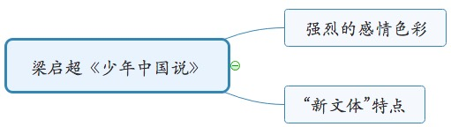
4.19.1少年中国说
4.19.1梁启超《少年中国说》

Slide 112
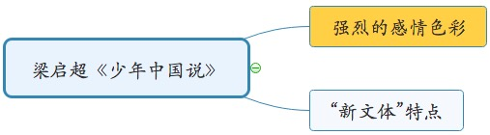
4.19.1少年中国说
4.19.1梁启超《少年中国说》
具有强烈的感情色彩：无论是批判和期盼均充满作者的主观色彩。
① 批判中国现实时，
作者扣住一个“老”字，逐层剖析，
先列举老年人种种劣势，接着备述种种“老大”现象，着力揭示那是那些手握“国权”“老朽之人”的卑微人格、空虚灵魂，尸位护权的自私心理，以及论资排辈、苟且偷生、愚顽无知等劣根性，憎恶之情溢于笔端。
② 歌颂“少年中国”时，
作者用“少年智则国智”等一长串排比突显其本质精神与历史作用，
并用“红日初升，其道大光”等形象化语言热情洋溢的描述与歌颂，同时充满了感情。

Slide 113
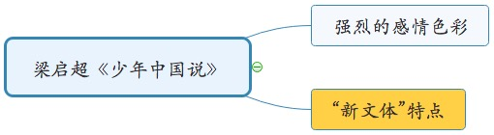
4.19.1少年中国说
4.19.1梁启超《少年中国说》
体现了新文体的特点
① 笔调自由，不拘格式，或散或骈，或文或白；
② 俚语、俗语、外国句法参差杂糅，并多用比喻、排比等手法，
③ 酣畅淋漓，感情充沛，具有极强的鼓动性与感染力。
文章第二段老年与少年的对比，第三段引经据典，文章结尾对祖国美好未来的展望，鼓舞中国青年投身改革，具有强烈的战斗精神和激励作用。

Slide 114
随堂演练
梁启超《少年中国说》：“西宫南内，白发宫娥，一灯如穗，三五对坐，谈开元、天宝间遗事，谱《霓裳羽衣曲》”，出于（ ）
A:杜甫《自京赴奉先县咏怀五百字》
B:杜甫《北征》
C:白居易《长恨歌》
D:白居易《琵琶行》

Slide 115
随堂演练
梁启超《少年中国说》：“西宫南内，白发宫娥，一灯如穗，三五对坐，谈开元、天宝间遗事，谱《霓裳羽衣曲》”，出于（ ）
A:杜甫《自京赴奉先县咏怀五百字》
B:杜甫《北征》
C:白居易《长恨歌》
D:白居易《琵琶行》
答案：C
解析：西宫南内：语出白居易《长恨歌》：“西宫南内多秋草。”西宫：唐代太极宫。南内：唐代兴庆宫。

